Slide 1
第六章 紫外及可见吸收光谱法
Ultraviolet and Visible[UV-Vis]
Spectrophotometry

Slide 2
方法特点
通用性强。用于无机物和有机物的定量分析，也可以进行有机物的定性及结构分析
选择性好。不用分离组分，即可测定混合物中的组分。
较高的灵敏度（10⁻⁴～10⁻⁷g·mL⁻¹）和较高准确度
仪器操作简单快速

Slide 3
本章讨论内容
讨论光的吸收定律，主要介绍紫外
及可见吸收法的应用，扼要介绍紫外及可
见分光光度计和实验技术．

Slide 4
第六章 紫外及可见吸收光谱法
6-1 电磁辐射的选择吸收
6-2 光的吸收定律
6-3 吸收的测量
6-4 应用比尔定律的局限性
6-5 紫外及可见吸收测量用仪器
6-6 光度测量误差
6-7 紫外及可见吸收测量的应用

Slide 5
6-1 电磁辐射的选择吸收
一 物质的颜色
二 吸收的本质－选择性
三 吸收曲线

Slide 6
6-1 电磁辐射的选择吸收
一 物质的颜色
当光照射到物体上，光与物质发生相互作用，产生反射、散射、吸收或透射．
一束光通过某一有色溶液，一些波长的光被溶液吸收，另一些波长的光则透过．透过光或反射光刺激人眼而使人感觉到颜色存在．
溶液的颜色由透射光波长决定
白光是一种复合光，它是由红、橙、黄、绿、青、蓝、紫等各颜色按一定比例混合而成的．
物质呈现的颜色是物质所吸收光的互补色．如CuSO₄溶液，吸收白光(复合光)中的黄光而呈蓝色．

Slide 7
二 吸收的本质－选择性
当入射光子的能量 等于吸光物质的基态和激发态能量之差时才会被吸收．
由于物质的分子（或离子）只有有限数目的量子化能级，所以物质对辐射的吸收是有选择性的．
被激发的粒子在10⁻⁸s后又回到基态，并以热的形式或荧光等形式释放能量．
与光子碰撞发生能量转移
M + hv M*
基态 激发态
由于分子中的量子化能级是有限的，不同的物质微粒由于结构不同而具有不同的量子化能级，能级差不同，因此物质对光的吸收具有选择性．

Slide 8
三 吸收曲线
１定义：
将不同波长的光透过过某一固定浓度和厚度的有色溶液，测量每一波长下对光吸收程度，以波长为横坐标，吸光度为纵坐标作图，这种图谱称为该物质的吸收曲线．
描述了物质对不同波长光的吸收能力．
２特征
不同浓度的同一物质，在吸收峰附近，吸光度随浓度增加而增大，但最大吸收波长不变．
在最大吸收波长处测定，灵敏度最高．
吸收曲线是光度法中选择测定波长的重要依据．
KMnO₄溶液的最大吸收波长为525nm, 吸收黄绿色的光，呈现紫红色．

Slide 9
6-2 光的吸收定律
一 朗伯-比尔定律
二 吸收系数和摩尔吸收系数

Slide 10
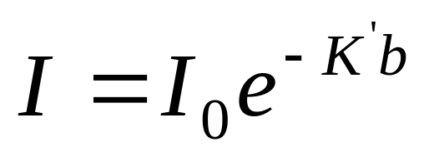
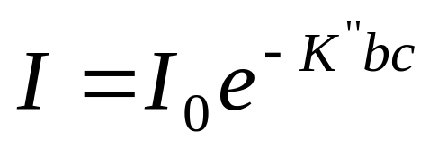
6-2 光的吸收定律
一、朗伯-比尔定律
１朗伯定律
-dI/I=K’db
２比尔定律
光的吸收与溶液中吸光物质的浓度有关．
朗伯定律中的比例常数与吸光物质的浓度成正比．

Slide 11
３朗伯－比尔定律
lgI₀/I=kbc
A=kbc
k与物质的性质、入射光的波长及温度等因素有关．
４吸光度与透光度的关系
T=I/I₀, A=lgI₀/I
A= –lgT

Slide 12
二 吸收系数和摩尔吸收系数
１质量吸收系数(a)
当c以g·L⁻¹, b以cm表示时，常数K以a表示，称为质量吸收系数， 单位为L·g⁻¹·cm⁻¹，
此时吸收定律为： A=abc
２摩尔吸收系数(ε)
浓度c用mol·L⁻¹，液层厚度b以cm为单位时，则K用另ε来表示，ε称为摩尔吸收系数，其单位为L·mol⁻¹·cm⁻¹,
摩尔吸收系数表示物质浓度为1mol·L⁻¹，液层厚度为1cm时，溶液的吸光度．
此时，吸收定律为
A=εbc

Slide 13
显然，不能直接取1mol·L⁻¹这样高浓度的吸光物质溶液来测量其摩尔吸收系数，只能通过计算求得．
摩尔吸收系数表明物质对某一波长光的吸收能力，ε愈大，表示该物质对某波长光的吸收能力愈强，测定的灵敏度就愈高，因此进行吸收测量时，为了提高分析的灵敏度，必须选择摩尔吸收系数大的化合物，以及选择具有最大ε值的波长作入射光．

Slide 14
实际上由实验结果计算ε时，常以被测物质的总浓度代替吸光物质的浓度，则得到的ε值实际上是表观摩尔吸收系数．
吸光度具有加和性．
A_{总}=A₁+A₂+…+A_{n}
= εbc₁+ εbc₂ +…+ εbc_{n}

Slide 15
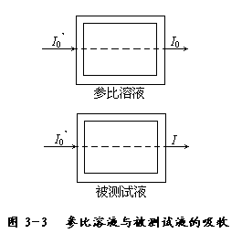
6-3 吸收的测量
I₀和I在实验室中都不容易加以测量，这是因为待测溶液必须装在吸收池内，辐射和器壁将相互作用，从而会因反射或吸收在每个界面上造成辐射强度的损失，因此在实际测定工作中，取另一个完全相同的吸收池，装溶剂作参比进行测定．

Slide 16
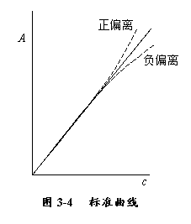
6-4 应用比尔定律的局限性
标准曲线应当成直线，但是当浓度大时，标准曲线不成直线的情形，特别是明显地看到标准曲线向浓度轴弯曲，个别情形也有向吸光度轴弯曲者．
原因是多方面的，有的属于定律本身的基本限制，有的则同测定吸收的方法有关，或者是浓度改变时伴随着化学变化．

Slide 17
6-4 应用比尔定律的局限性
一、比尔定律的基本限制
二、非单色光引起的偏离
三、溶液中化学反应引起的偏离

Slide 18
一、比尔定律的基本限制
１朗伯定律总是适用的．
吸光度与液层厚度成正比．
２比尔定律的条件
比尔定律只有在描述稀溶液的吸收时才是正确 ．

Slide 19
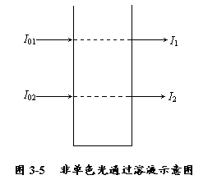
二、非单色光引起的偏离
比尔定律只适用于单色光
实际中入射光用的是复合光
举例：以两种波长的复合光作为入射光

Slide 20
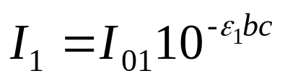
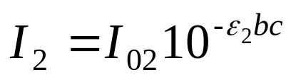
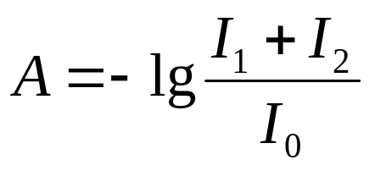
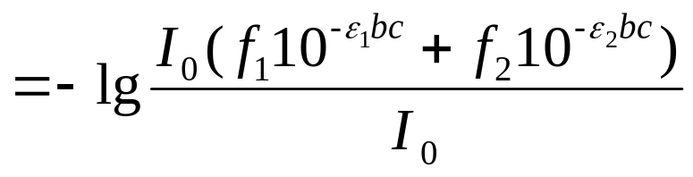
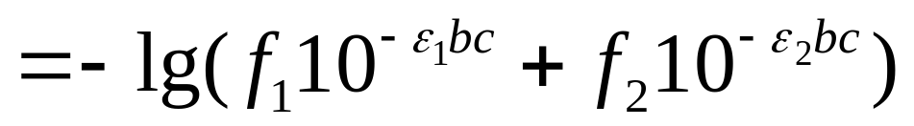
对λ₁
A₁=ε₁bc (1)
对λ₂
A₂=ε₂bc (2)
I₀=I₀₁+I₀₂=f₁I₀+f₂I₀ (3)
复合光通过溶液后
(4)

Slide 21
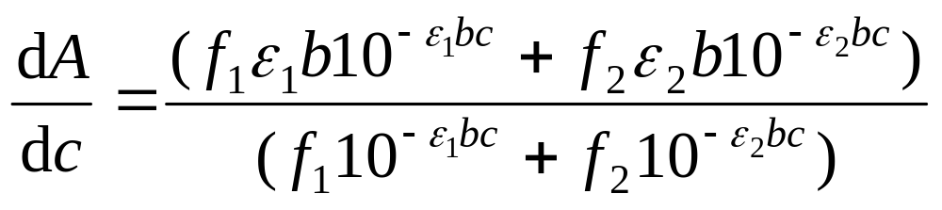
标准曲线是吸光度A与浓度c的关系曲线，其斜率可通过式(4)对c微分求得
(5)
当ε₁=ε₂=ε时，即当入射光为单色光时，式（5）变为
dA/dc=εb (6)
标准曲线的斜率为一定值，即符合比尔定律．

Slide 22
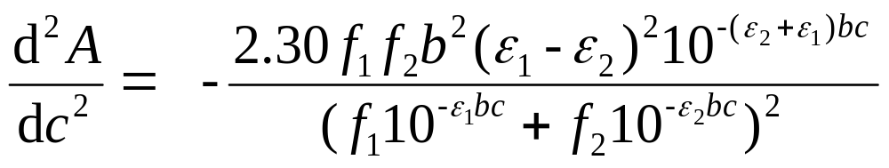
当入射光为复合光时（ε₁≠ε₂），标准曲线不再是直线关系，将式（5）对c微分，则
(7)
(7)式右边恒为负值，说明用复合光作入射光时，标准曲线向浓度轴弯曲，使发生对于比尔定律的偏离．
ε₁与ε₂相差愈大，吸收池愈厚，偏离比尔定律愈严重 ．

Slide 23
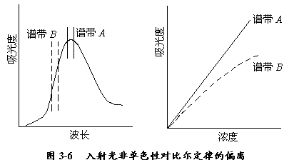
实际上，在测量中，只要在入射光所包括的波长范围内，吸光物质的吸收系数没多大差别，对比尔定律的偏离一般是很小的．
由于溶液在紫外及可见区的吸收曲线一般比较平滑且较宽，这个条件容易达到，只需要所选用的入射辐射波长不在吸收曲线陡变部分即可

Slide 24
三、溶液中化学反应引起的偏离
１吸光物质的离解、缔合、形成新化合物及互变异构等化学变化往往也造成偏离比尔定律的现象．
例如，K₂Cr₂O₇在溶液中有下列平衡：
Cr₂O₇²⁻+H₂O 2HCrO₄⁻ 2H⁺+CrO₄²⁻
350nm 370nm
橙色 黄色

Slide 25
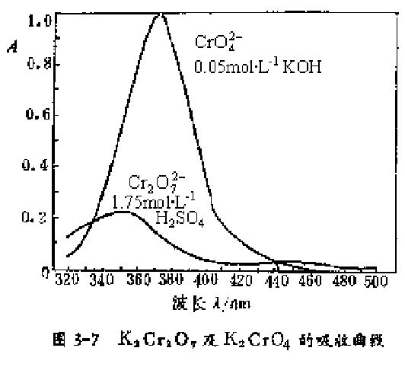
Cr₂O₇²⁻:
λ_{max}=350nm
CrO₄²⁻:
λ_{max}=370nm
335nm, 445nm
等吸收点
图3-7为K₂Cr₂O₇和K₂CrO₄的吸收曲线
（等吸收点、等吸收波长）
依吸光物质的性质，溶液中化学平衡的知识，对偏离加以预防和终止，也必须严格控制显色反应的条件，获得较好的测量结果．

Slide 26
２显色体系
有色络合物在溶液中有一定程度的离解，其浓度不等于金属离子的总浓度．
如生成有色络合物的显色反应用下式表示
M +nL＝MLn

Slide 27
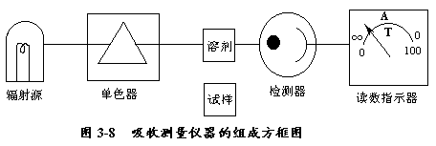
6-5 紫外及可见吸收测量用仪器
紫外-可见分光光度计的基本结构是由五个部分组成：即光源、单色器、吸收池、检测器和信号指示系统．

Slide 28
1．辐射源
要求
基本对光源的基本要求是应在仪器操作所需的光谱区域内能够发射连续辐射，有足够的辐射强度和良好的稳定性，而且辐射能量随波长的变化应尽可能小．
分光光度计中常用的光源有热辐射光源和气体放电光源两类．
热辐射光源用于可见光区，如钨丝灯和卤钨灯． 325 ~ 2500nm
气体放电光源用于紫外光区， 160 ~ 500 nm

Slide 29
2．滤光器及单色器
在比色计中，一般用滤光器来获得一定波长的光辐射; 在分光光度计中，则采用棱镜或光栅构成的单色器来获得纯度较高的单色光．
选择波长可使吸光度附合比尔定律，同时可提高测定的灵敏度、选择性．

Slide 30
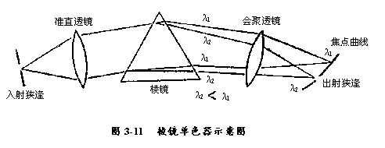
(1)棱镜的色散
棱镜有玻璃和石英两种材料．它们的色散原理是依据不同的波长光通过棱镜时有不同的折射率而将不同波长的光分开．由于玻璃可吸收紫外光，所以玻璃棱镜只能用于350 ~ 3200 nm的波长范围，即只能用于可见光域内．石英棱镜可使用的波长范围较宽，可从185 ~ 4000nm，即可用于紫外、可见和近红外三 个光域．

Slide 31
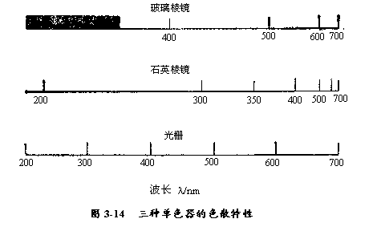
（2）光栅的色散
光栅是利用光的衍射与干涉作用制成的，它可用于紫外、可见及红外光域，而且在整个波长区具有良好的、几乎均匀一致的分辨能力．它具有色散波长范围宽、分辨本领高、成本低、便于保存和易于制备等优点．缺点是各级光谱会重叠而产生干扰．

Slide 32
3. 吸收池
盛放试样的吸收池有玻璃（350nm~2000nm）和石英（紫外、可见及近红外）两种。
吸收池的窗面应严格垂直于光束方向．
采用光程长度和透明性都相同的吸收池，以使能正确比较透过溶剂和试液的辐射强度．

Slide 33
4．辐射检测器
检测器的功能是检测信号、测量单色光透过溶液后光强度变化的一种装置．
紫外及可见区用的检测器主要有光电池、光电管和光电倍增管．
光电池 → 光电管 →
光电倍增管、
可见区测量、价廉耐用、响应速度慢、灵敏度低
灵敏度、响应时间优于光电池
灵敏度高，响应快

Slide 34
5 信号指示系统(读数指示器)
它的作用是放大信号并以适当方式指示或记录下来．常用的信号指示装置有直读检流计、电位调节指零装置以及数字显示或自动记录装置等．很多型号的分光光度计装配有微处理机，一方面可对分光光度计进行操作控制，另一方面可进行数据处理．

Slide 35
二、紫外可见分光光度计的类型
1.单光束分光光度计

Slide 36
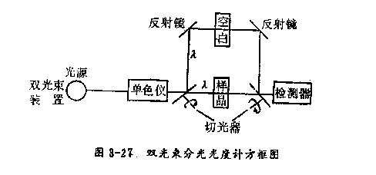
2.双光束分光光度计
将单色器所得的单色辐射，用切光器分成两个光束，分别通过试样溶液和溶剂溶液，这两个光束可通过与前一切光器同步的另一切光器在不同时间内交替由一个检测器来接受，并通过一个光电计时信号系统把来自两个光束的信号加以比较，获得吸光度．

Slide 37
双光束分光光度计的优点
双光束分光光度计一般都能自动记录吸收光谱曲线．
双光束仪器由于样品溶液与溶剂的对比几乎是同时进行的，光源和检测系统的漂移可以得到一些补偿．
由于两束光同时分别通过参比池和样品池，还能自动消除光源强度变化所引起的误差．

Slide 38
3.双波长分光光度计
这种仪器是将一共同光源发出的辐射通过一特制的单色器，此单色器内设有两个可以单独调节的光栅，经光栅色散后，两种波长的辐射交替通过切光器，又重新合并成同一光束，经过试液后到达光电倍增管，仪器配有一个同步开关装置以区别接通相应于各光束的电信号，经过仪器内的电子学单元装置可测量两种波长的吸光度差值ΔA，其方框图如图3-28所示．

Slide 39
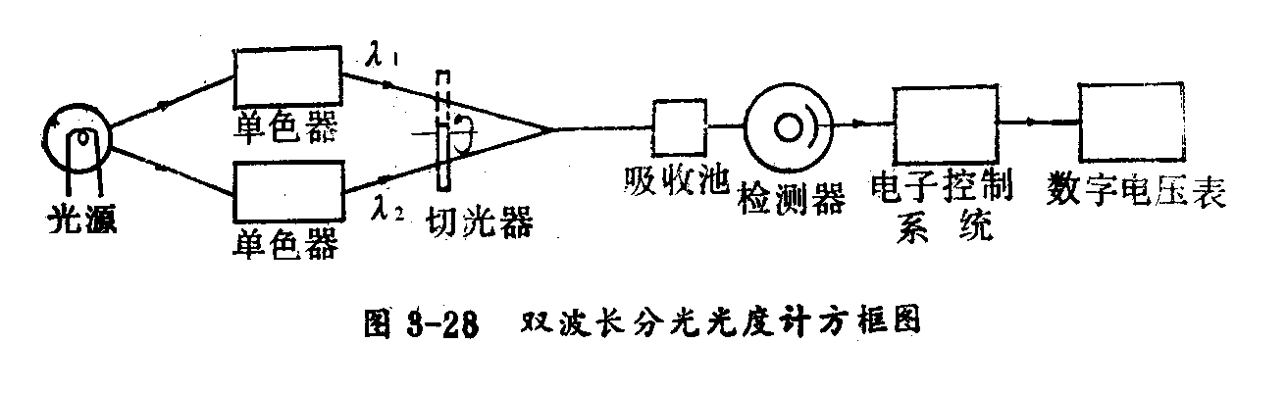
根据两波长λ₁和λ₂处吸光度差值ΔA与吸光物质浓度c的关系进行分析的．

Slide 40
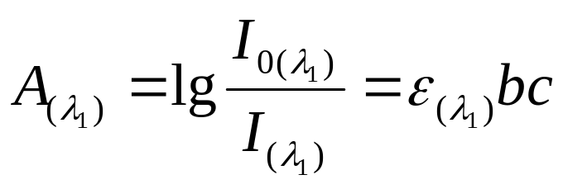
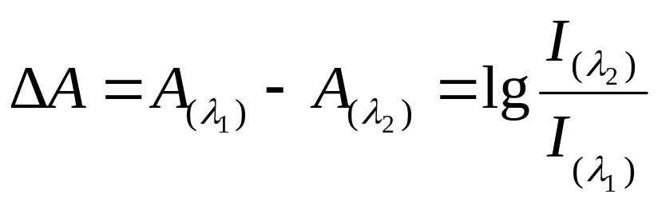


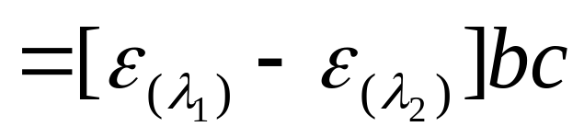
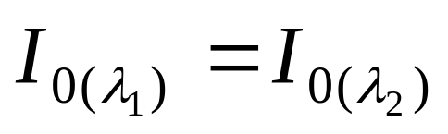
工作原理
调节仪器使两者入射光强度相同
即在两波长处吸光度差ΔA与物质浓度c成正比．

Slide 41
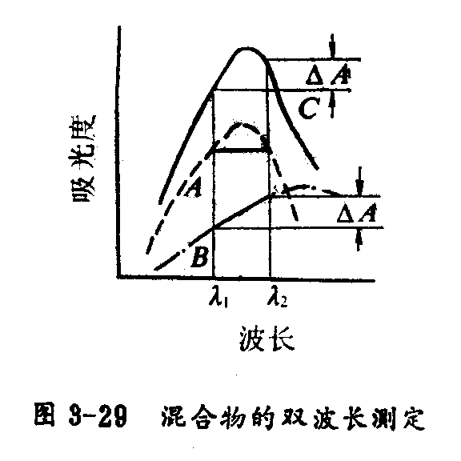
双波长混合物测定原理
右图中，B是待测组分，A是共存组分．B浓度与吸光度差值成正比 ．

Slide 42
6-6 光度测量误差
一、仪器测量误差
二、测量条件的选择
三、显色反应及显色条件的选择

Slide 43
6-6 光度测量误差
一、仪器测量误差
1 测量误差的来源
光源的不稳、检测器不灵敏和光电流测量不准确等等，在仪器透光率读数尺上表现为读数误差ΔT．
对于同一台光度仪器，ΔT基本上为一常数，一般为±0.01～±0.002．这个读数误差是限制光度分析准确度的主要原因．

Slide 44
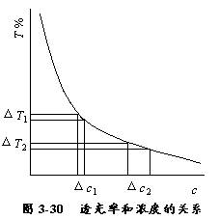
２透光率与浓度测量误差
T~c之间关系为对数性质，同样， ΔT对不同浓度的溶液造成的Δc不同．
当被测物质浓度很小时，由ΔT造成的Δc也很小，但由于浓度c本身很小，相对误差Δc/c仍然较大．
当被测物质的浓度很大时，由ΔT 造成的Δc很大，所以相对误差Δc/c也较大．

Slide 45
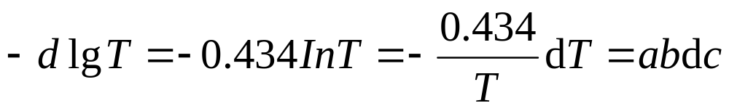
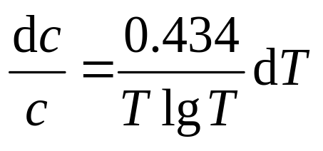
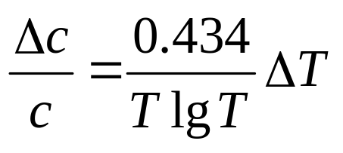
只有当被测物质浓度c在适当范围时，即透光率T（或吸光度A）在适当范围时，仪器的测量误差所引起的结果的相对误差才比较小．
依比尔定律
A=-lgT=abc
将上式写成自然对数并微分
浓度测量误差不仅与仪器的绝对误差有关，而且还与它本身的透光率有关．

Slide 46
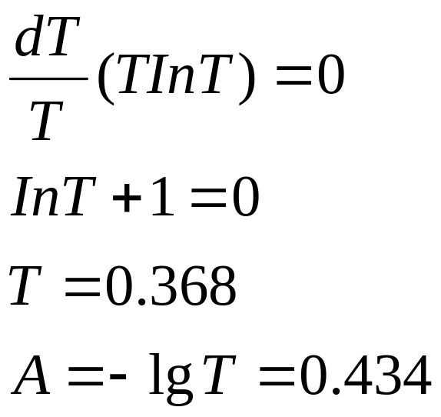
要使Δc/c最小，TInT应最大，即：
T=15~65%(A=0.2~0.8)范围内，浓度测量的相对误差较小．
A过大或过小，误差非常大，不适于高含量或较低含量组分的测定．
为了控制合适的读数范围，宜采取的方法有：1)控制溶液的浓度；2)选择不同厚度的吸收池．

Slide 47
二、测量条件的选择
１辐射波长和狭缝宽度的选择
根据吸收曲线，选择溶液具有最大吸收时的波长为宜．
优点：摩尔系数大，测定灵敏度高；在此波长处的一个较小范围内，吸光度随波长变化不大，不会造成对比尔定律的偏离，测定有较高的准确度．
狭缝的宽度直接影响到测定的灵敏度和标准曲线的线性范围．狭缝宽度增大，入射光的单色性降低，在一定程度上使灵敏度下降，标准曲线偏离比尔定律．一般情况下，狭缝宽度约是吸收峰半宽度的1/10．

Slide 48
2 控制适当的吸光度范围
控制标准溶液和被测溶液的吸光度在0.2～0.8范围内．
可以从控制溶液浓度和选择不同厚度的吸收池来考虑．
3 选择适当的参比溶液
总原则：试液的吸光度真正反映待测物的浓度．
测量吸光度时，利用参比溶液来调节仪器的零点，可以消除由于吸收池器壁及溶剂对入射光的反射和吸收带来的误差．
A=lgI₀/I=I_{参比}／I_{试液}

Slide 49
选择参比溶液的原则
仅待测物与显色剂的反应产物有吸收，可用纯溶剂作参比溶液．
若显色剂或其它试剂略有吸收，应用空白溶液（不加试样）作参比．
试样中其它组份有吸收，但不与显色剂反应，则当显色剂无吸收时，选用试样溶液作参比溶液（不加显色剂）；当显色剂略有吸收时，在试样中加入适当掩蔽剂，再加显色剂，以此溶液作参比溶液．

Slide 50
三、显色反应及显色条件的选择
进行比色分析或光度分析时，常需把待测组份转化为有色或有吸收的化合物，然后进行测定．
显色反应：将待测组份转变成有色化合物的反应．
显色剂：与待测组份形成有色化合物的试剂．无机显色剂，有机显色剂
在分析工作中选择合适的显色反应，并严格控制反应条件，是十分重要的．

Slide 51
(一)显色反应的选择
显色反应可分为两大类，即络合反应和氧化还原反应，而络合反应是最重要的显色反应．
同一组分常可与多种显色剂反应，生成不同的有色物质，在分析时，究竟选用何种显色反应较适宜，应考虑以下因素．

Slide 52
1 灵敏度足够高
光度法一般用于微量组分的测定，因此，选择灵敏的显色反应是应考虑的主要方面．摩尔吸收系数ε的大小是显色色反应灵敏度高低的重要标志，因此应当选择生成的有色物质的ε较大的显色反应．一般来说，当ε值为10⁴~10⁵时，可认为该反应灵敏度较高．
2 选择性好，干扰少，或干扰易消除
选择性好指显色剂仅与一个组分或少数几个组分发生显色反应．
仅与某一种离子发生反应者称为特效的(或专属的）显色剂．这种显色剂实际上是不存在的，但是干扰较少或干扰易于除去的显色反应是可以找到的．

Slide 53
3 对比度大
显色剂和有色化合物之间的波长差越大，显色剂在测定波长处的吸收越小，可以提高测定的准确度．通常把两种有色物质最大吸收波长之差称为“对比度”，一般要求显色剂与有色化合物的对比度ΔL在60 nm以上 ．
4 反应生成的有色化合物组成恒定，化学性质稳定
对于形成不同络合比的络合反应，必须注意控制实验条件，使生成一定组成的络合物，以免引起误差．
性质稳定，至少保证在测量过程中溶液的吸光度变化小．这就要求有色化合物不容易受外界环境条件的影响，如日光照射、空气中的氧和二氧化碳的作用等，此外，亦不应受溶液个其他化学因素的影响．否则将影响吸光度测定的准确度及再现性．

Slide 54
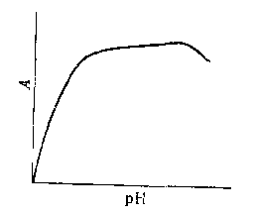
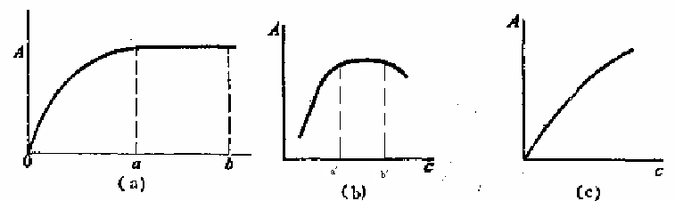
(二)显色条件的选择
吸光光度法是测定显色反应达到平衡时溶液的吸光度，因此要想得到准确的结果，必须从研究平衡着手，了解影响显色反应的因素，控制适当的条件，使显色反应充全和稳定．
绘制吸光度(A)浓度(c)关系曲线，一般可得到下图所示三种不同的情况：
图6-01 吸光度与显色剂浓度的关系曲线

Slide 55
干扰的消除
光度分析中，体系内存在的干扰物质的影响有以下几种情况：
1)共存离子如本身有颜色，或与显色剂作用生成有色化合物，在测定条件下也吸收；
2)在显色条件下，干扰物质水解，析出沉淀使溶液混浊，致使吸光度的测定无法进行；
3)与待测离子或显色剂形成更稳定的络合物，使显色反应不能进行完全．都将干扰测定．
消除共存离子的方法
(1)加入络合掩蔽剂或氧化还原掩蔽剂，使干扰离子生成无色络合物或无色离子．
(2)选择适当的显色条件以避免干扰．
(3) 利用校正系数．
(4) 利用参比溶液消除显色剂和某些共存有色离子的干扰．
(5)选择适当的波长．
(6)分离干扰离子．

Slide 56
6-7 紫外及可见吸收测量的应用
一、定量分析方面的应用
二、有机物的定性分析

Slide 57
一、定量分析方面的应用
特点
１）应用广泛．
２）灵敏度高．
３）好的准确度．
４）选择性较好．
５）仪器设备比较简单，容易推广应用，采用现代仪器，测定容易掌握且快速．

Slide 58
1. 单组份定量方法
1) 标准曲线法
2) 标准对比法：是标准曲线法的简化，即只配制一个浓度为C_{s}的标准溶液，并测量其吸光度，求出吸收系数k，然后由A_{x}=kc_{x}求出c_{x}
该法只有在测定浓度范围内遵守L-B定律，且C_{x}与C_{s}大致相当时，才可得到准确结果．

Slide 59
2 溶液中多组分分析
吸光度具有加和性．溶液中含有数种吸光物质，则在给定波长处总吸光度等于各个成分吸光度的总和 ．
对于含多组分的溶液，在各组分的吸收光谱互不干扰时，可以不经分离，在各自最大吸收波长处进行测定，与单组分测定的情形相同．

Slide 60
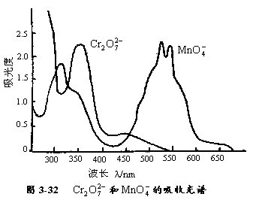
各组份相互重叠示例

Slide 61
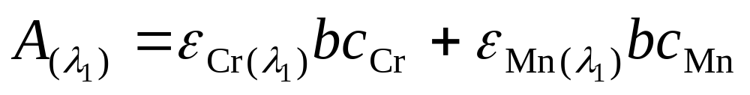
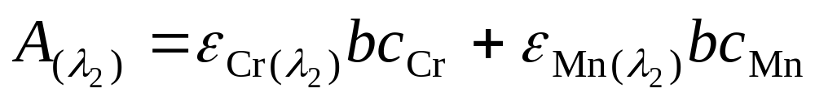
Cr₂O₇²⁻的最大吸收波长为350nm, MnO₄²⁻的最大吸收波长为525nm，设在350nm(λ₁)和525nm(λ₂)所测得的和的吸光度分别为
则解这个联立方程式，即可求得两种组分的含量．

Slide 62
3. 光度滴定
光度测量可用于确定滴定的终点．光度滴定通常都是用经过改装的在光路中可插入滴定容器的分光光度计或光电比色计来进 行的．测定滴定过程中溶液的吸光度，并绘制滴定剂体积和对应 的吸光度的曲线，根据滴定曲线就可确定滴定终点．

Slide 63
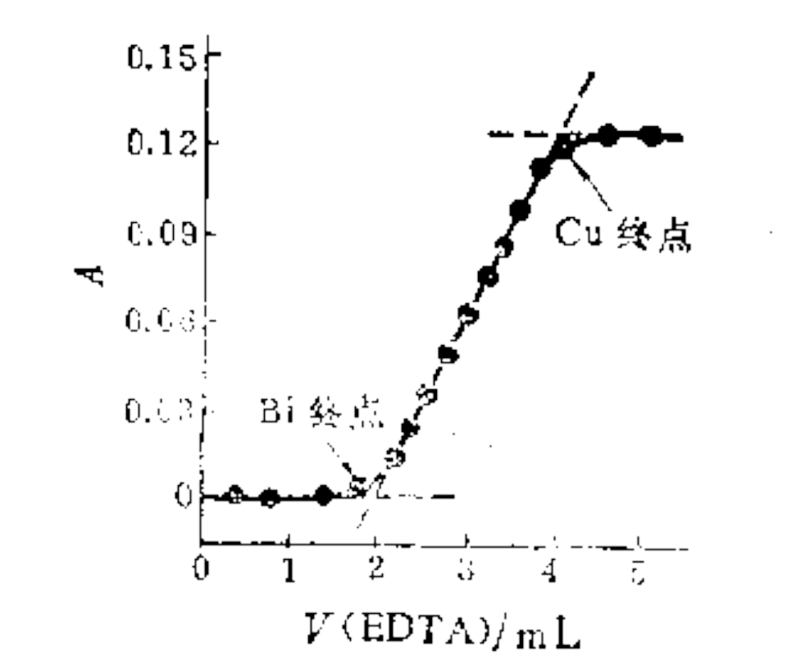
下图是用 光度法确定EDTA连续Bi³⁺和Cu²⁺的终点的例子
用光度法以0.1mol/LEDTA溶液滴定100ml 0.02mol/L Bi³⁺和Cu²⁺溶液的滴定曲线．(所用波长为745nm)

Slide 64
4、络合物组成及不稳定常数的测定
分光光度法是研究络合物组成和测定不稳定常数的十分有效的方法．它的优点是进行吸光度测量时，体系的平衡状态不受干扰．
摩尔比法、连续变化法、斜率比法和平衡移动法．
吸光度的测定多采用单波长分光光度计．

Slide 65
摩尔比法
这种方法是固定金属离子M的浓度，改变络合剂L的浓度，得到[L]／[M]一系列比值不同的溶液，配制相应的参比溶液，在选定的波长处测量吸光度．如果在这一波长络合物有吸收而络合剂和金属离子没有吸收，则吸光度与溶液中的络离子浓度成正比，以吸光度A为纵坐标，[L]／[M]为横坐标作图（如图6-38）．

Slide 66
当c_{L}/c_{M}<n，金属离子没有完全络合，随着络合剂量的增加，生成的络合物增多，吸光度不断增大；
当c_{L}/c_{M}>n，金属离子几乎全部生成络合物ML_{n}，吸光度不再改变，两条直线 的交点所对应的横坐标c_{L}/c_{M}比值若为n，则络合物的络合比为1:n．

Slide 67
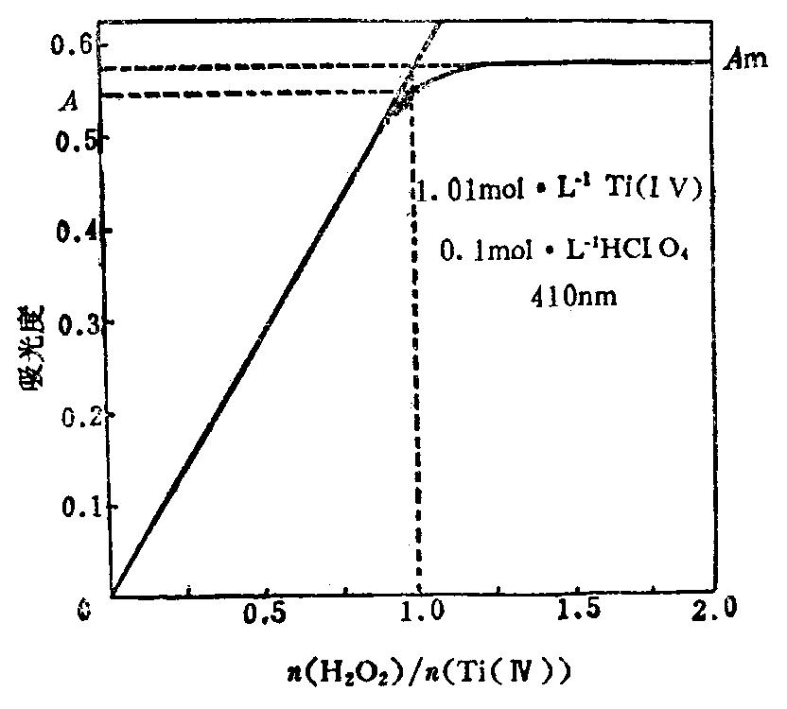
图6-38 由于络合物离解造成弯曲

Slide 68
利用图上“计量点”附近曲线弯曲的程度，可以用来计算络合物的不稳定常数．
对于1:1的络合物的曲线可分析如下：
溶液中M的总浓度为c，则在“计量点”时，L的总浓度也是c，这时溶液的吸光度为A．当L大量存在时，M应全部形成ML，这时的吸光度可从图6-38中找到，以A_{m}表示，则

Slide 69
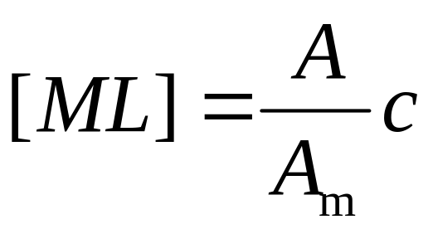
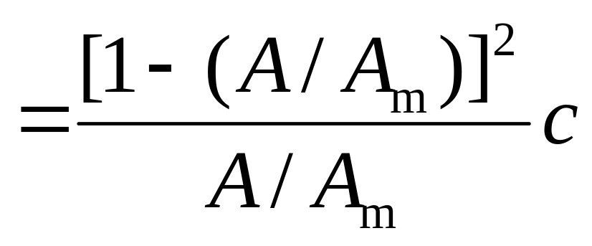
因此不稳定常数为
[M] = [L] = c – [ML]
= c (1 –A/A_{m})
)
K_{不稳}

Slide 70
连续变化法
在保持溶液中 c_{M}+c_{R}=c(定值)的前提下，改 变c_{M}与c_{R}的相对比例，制备一 系列溶液，以各自的空白溶液作参 比，在络合物的最大吸收波长下， 测量它们的吸光度，以吸光度为纵坐标，以c_{M}/c＝f为横坐标，由作图法求得络合比． 图中的曲线，是由一组实 验数据绘成的．将曲线两边的直线部分延长，相交于B点，B点处的f 值恰为0.5．表示M与R的络合比 为1:1．

Slide 71
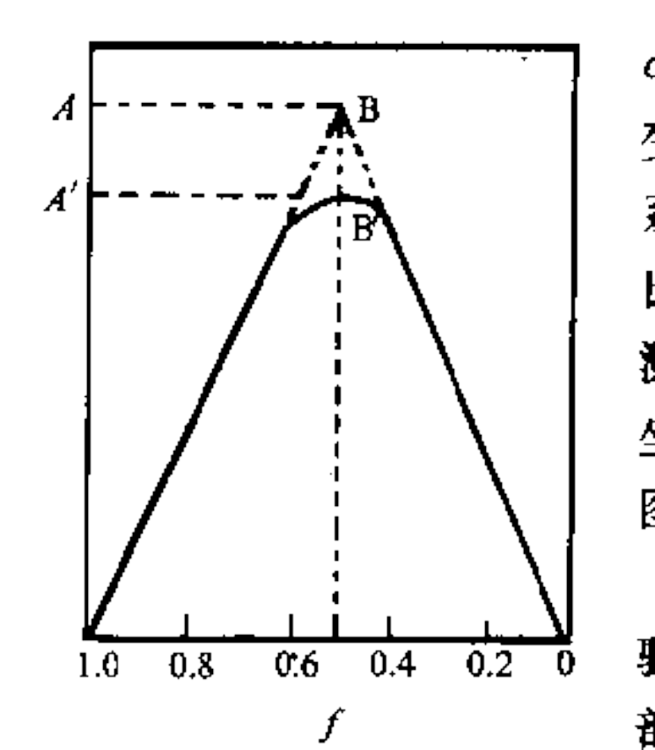
从图中可以看出当形成1：1络合物时，若当它全部以MR形 式存在时，则应该具有B点处的吸光度A ．实际上它们仅具有B’处的吸光度A’．其原因是络合物有部分离解．

Slide 72
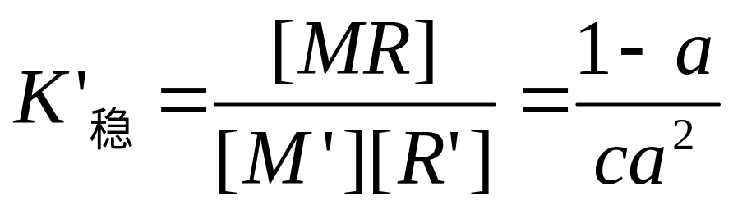
根据A’与A差别可求得络合物的离解度a为：a=(A-A’)/A
络合物的稳定常数为：

Slide 73
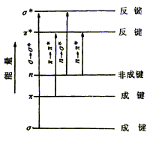
（1）电子的跃迁形式
二、有机物的定性分析
图6-41 分子的电子能级跃迁形式

Slide 74
1．有机化合物的吸收特性
(1)几个概念
生色团
从广义来说，所谓生色团，是指分子中可以吸收光子而产生电子跃迁的原子基团．但是，人们通常将能吸收紫外、可见光的原子团或结构系统定义为生色团．
凡是在饱和碳氢化合物中，引入一个原子基团，而它能使该化合物在200～1000nm波长的光谱区内产生吸收带，这种基团叫做生色团，生色团都是具有π轨道的原子团．

Slide 75
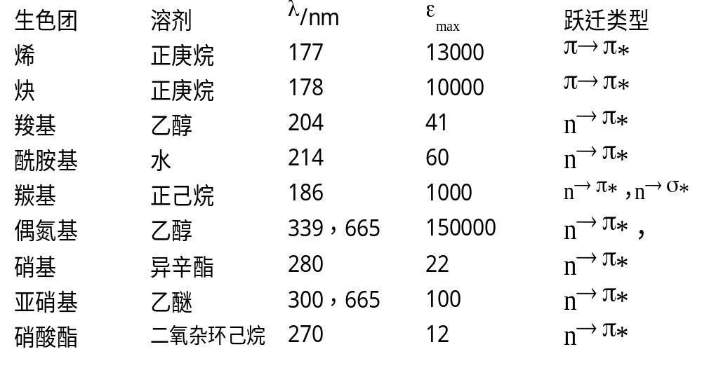
下面为某些常见生色团的吸收光谱

Slide 76
主要的生色团有-C=O，-N=N-，-N=O等．
助色团
助色团是指带有非键电子对的基团，如-OH、 -OR、 -NHR、-SH、-Cl、-Br、-I等，它们本身不能吸收大于200nm的光，但是当它们与生色团相连时（与具有π轨道的生色团相结合 ），会使生色团的吸收峰向长波方向移动，并且增加其吸光度．

Slide 77
红移与蓝移（紫移）
某些有机化合物经取代反应引入含有未共享电子对的基团（ -OH、 -OR、 -NH₂、-SH 、-Cl、-Br、-SR、- NR₂ ）之后，吸收峰的波长将向长波方向移动，这种效应称为红移效应．这种会使某化合物的最大吸收波长向长波方向移动的基团称为向红基团．
相反有些基团使吸收峰的波长向短波方向移动，这种效应为蓝移效应。

Slide 78
那么影响红移或蓝移的因素有哪些呢？
A 共轭郊应的影响
共轭体系的存在----红移
如CH₂=CH₂的π-π*跃迁，λ_{max}=165~200nm;而1,3-丁二烯，λ_{max}=217nm
π电子共轭体系增大，λ_{max}红移，ε_{max}增大

Slide 79
n | λ_{max} nm | ε_{max} L/(mol⋅cm)
1 | 180 | 10,000
2 | 217 | 21,000
3 | 268 | 34,000
4 | 304 | 64,000
5 | 334 | 121,000
6 | 364 | 138,000
原因？
共轭效应使
轨道能量降低

Slide 80
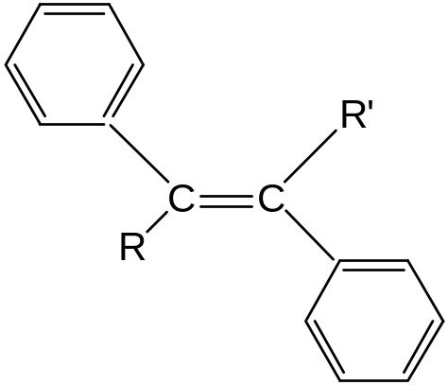
R | R’ | λ_{max} nm | ε_{max} L/(mol⋅cm)
H | H | 294 | 27,600
H | CH₃ | 272 | 21,000
CH₃ | CH₃ | 243.5 | 12,300
CH₃ | C₂H₅ | 240 | 12,000
C₂H₅ | C₂H₅ | 237.5 | 11,000
空间阻碍使共轭体系破坏，λ_{max}蓝移，ε _{max}减小。

Slide 81
B 取代基的影响
给电子基：含未共用电子对的原子的基团。
如-NH2, -OH等。
给电子能力顺序：
-N(C₂H₅)₂>-N(CH₃)₂>-NH₂>-OH>-OCH₃>
-NHCOCH₃>-OCOCH₃>-CH₂CH₂COOH>-H
吸电子基：易吸引电子而使电子容易流动的基团。
如：-NO2, -CO等
作用强度顺序：
-N⁺(CH₃)₃>-NO₂>-SO₃H>-COH>-COO⁻>
-COOH>-COOCH₃>-Cl>-Br>-I

Slide 82
给电子基未共用电子对流动性大，形成p-π
共轭，降低能量，λ_{max}红移。
吸电子基的存在产生π电子的永久性转移，
λ_{max}红移。
给电子基与吸电子基同时存在，产生分子内电荷转移吸收，λ_{max}红移，ε _{max}增加。

Slide 83
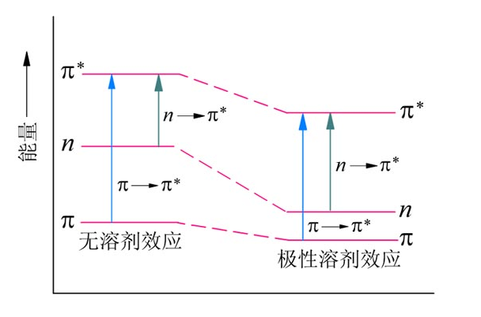
C 溶剂的影响

Slide 84
溶剂极性增大——
π→π*跃迁吸收带红移
n→π*跃迁吸收带蓝移（ H键的能力增加）
极性溶剂往往使吸收峰变得平滑，振动精细结构消失

Slide 85
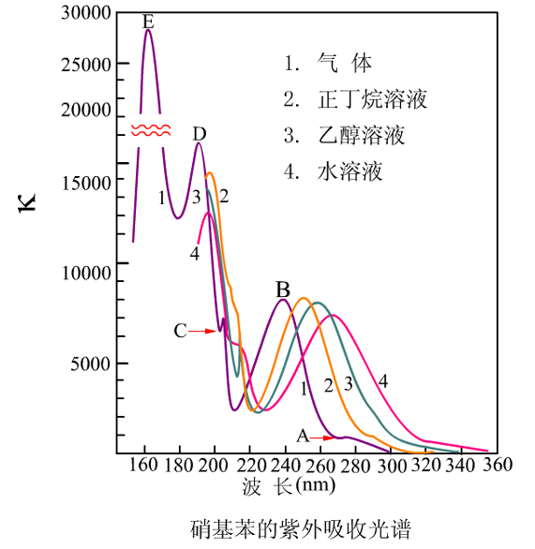
溶剂极性增大
π→π*跃迁波长红移

Slide 86
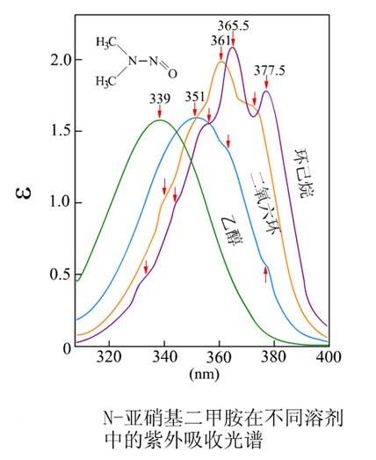
溶剂极性增大
n→π*跃迁波长蓝移
水

Slide 87
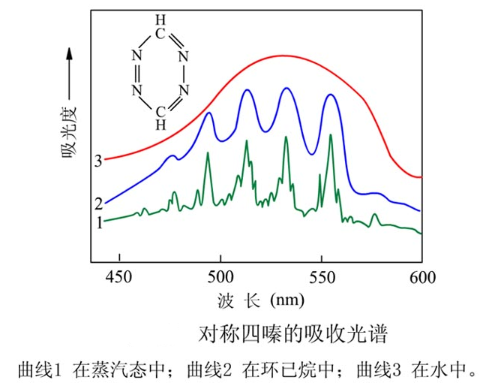
极性溶剂中振动精细结构消失

Slide 88
可以看出，当溶剂的极性增大时，由n →π* 跃迁产生的吸收带发生蓝移，而由π→π* 跃迁产生的吸收带发生红移．因此，在测定紫外、可见吸收光谱时，应注明在何种溶剂中测定．
由于溶剂对电子光谱图影响很大，因此，在吸收光谱图上或数据表中必须注明所用的溶剂．与已知化合物紫外光谱作对照时也应注明所用的溶剂是否相同．在进行紫外光谱法分析时，必须正确选择溶剂．

Slide 89
选择溶剂时注意下列几点：
（1）溶剂应能很好地溶解被测试样，溶剂对溶质应该是惰性的．即所成溶液应具有良好的化学和光化学稳定性．
（2）在溶解度允许的范围内，尽量选择极性较小的溶剂．
（3）溶剂在样品的吸收光谱区应无明显吸收．

Slide 90
吸收光谱的影响因素小结
1. 共轭体系增大，λ_{max}红移，ε_{max}增大
2. 空间位阻增大，λ_{max}蓝移，ε_{max}减小。
3. 含给电子基或吸电子基时，λ_{max}红移，ε_{max}增加。
4. 分子内电荷转移吸收， λ_{max}红移，ε_{max}增加。
5. 溶剂极性增大，π→π*跃迁吸收带红移，
n→π*跃迁吸收带蓝移。
6. 极性溶剂使振动精细结构消失

Slide 91
2．定性分析法
由于紫外与可见吸收光谱只有少数几个宽而缺乏特征的吸收峰，所以用于定性分析较为有限，很多生色团的吸收峰几乎不受分子中其他非吸收基团的影响，结果只有吸收基团能被鉴定，而化合物的其他特性必须用其他方法来研究．例如与红外光谱法、核磁共振谱法和质谱法相配合 ．

Slide 92
例一、以丁二酮肟光度法测定微量镍，若配合物NiDx2的浓度为1.70×10^{－5}mol·L^{－1}，用2.0cm吸收池在470nm波长下测得投射比为30.0%。计算配合物在该波长的摩尔吸光系数。
解：A=εCL
A=-logI/I₀=-log0.3
ε=A/CL=-log0.3/ (1.70×10^{－5}×2)
=1.54 ×10⁴ L·mol^{－1}·cm ^{－1}

Slide 93
例二、有一与Fe²⁺配合的试剂Versafilene(简写为Vers)，配合物在515nm处有强吸收。在一系列50.0ml容量瓶中加入2.00ml、1.00×10^{－3} mol·L^{－1}的Fe²⁺溶液和不同体积1.00×10^{－3} mol·L^{－1}的Vers溶液，用1.00cm的吸收池测得如下数据，试求配合物的组成比及稳定常数K稳。
V_{Vers}/ml | 2.00 | 3.00 | 4.00 | 5.00 | 6.00 | 7.00 | 8.00
A_{515nm} | 0.240 | 0.360 | 0.480 | 0.593 | 0.700 | 0.720 | 0.720

Slide 94
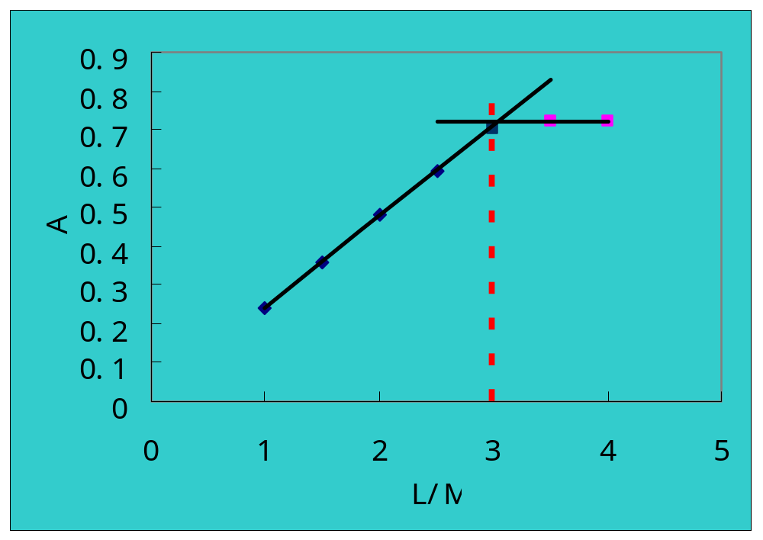
解
L/M | 1 | 1.5 | 2 | 2.5 | 3 | 3.5 | 4
A_{515nm} | 0.24 | 0.36 | 0.48 | 0.593 | 0.7 | 0.72 | 0.72
L/M=3
A_{M}=0.72

Slide 95
M+3L——ML₃
K_{稳}=[ML₃]/（[M] * [L] ³）
[M]_{总=}C₀，则[L]_{总=}3C₀
在交点处，[ML₃]=A*C₀/A_{M}
[M]= C₀- A*C₀/A_{M}
[L]₌3C₀- 3A*C₀/A_{M}
所以，K_{稳}=（A*C₀/A_{M}）/（[C₀- A*C₀/A_{M} ] * [3C₀- 3A*C₀/A_{M} ] ³）
= （A*/A_{M}）/（[ 27[1- A/A_{M} ]⁴ C₀³）
=(0.7/0.72)/{27[1- 0.7/0.72 ]⁴ [2*10⁻³/50]³}
=9.45 × 10¹⁷

